Slide 1
Arquitectura e Tecnologias de Computadores
AULA 09
MSc. Rafael Beto Mpfumo.

Slide 2
Disciplina
Arquitectura e Tecnologia de Computadores
Ano / Semestre
1º Ano / 1º Semestre
Carga Horária
4h / Semana
Docentes
Rafael Beto Mpfumo

Slide 3
Sumário
Perifericos do Computador
Classificação dos periféricos
Característica de periféricos
Termos comuns
Avarias Relacionadas a Periféricos

Slide 4
Perifericos do Computador
PERIFÉRICO
A unidade central do computador (microprocessador, memória central) necessita de comunicar com o mundo exterior para receber e enviar informação, e neste ponto são necessários os PERIFÉRICOS.

Slide 5
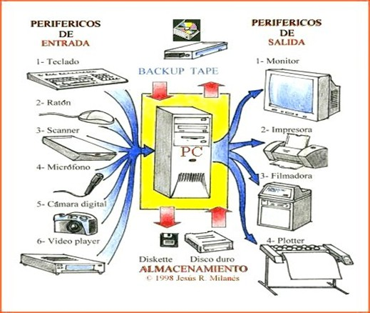
Perifericos do Computador
PERIFÉRICO
É todo o componente de hardware usado para armazenar, comunicar e auxiliar o processamento da informação ou realizar a interface do sistema com meios externos.

Slide 6
Perifericos do Computador
CLASSIFICAÇÃO DE PERIFÉRICOS
Podemos dividir os periféricos em :
Periféricos de SAÍDA
Periféricos de ENTRADA
Periféricos de COMUNICAÇÃO
Periféricos de ARMAZENAMENTO

Slide 7
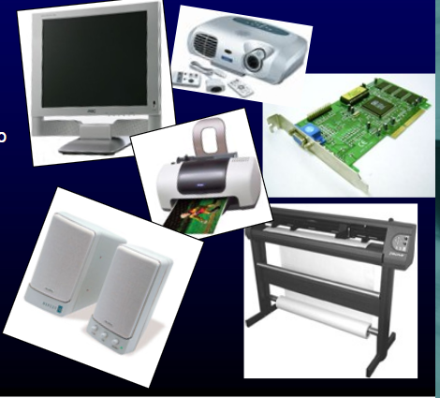
CLASSIFICAÇÃO DE PERIFÉRICOS
Periféricos de SAÍDA
Responsáveis pela saída de informações (som, vídeo, movimento) do sistema.
Monitor de vídeo / placa de vídeo
Impressora / Plotters
Caixas acústicas
Demais atuadores

Slide 8
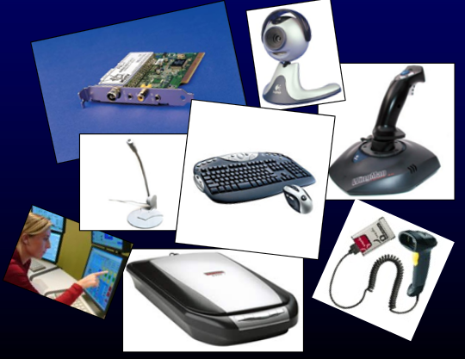
CLASSIFICAÇÃO DE PERIFÉRICOS
Periféricos de ENTRADA
Responsáveis pela aquisição de informações.
Teclado
Mouse / Touch Screen
Joysticks
Captura de vídeo
Entrada de áudio
WebCam / Scanner
Demais sensores

Slide 9
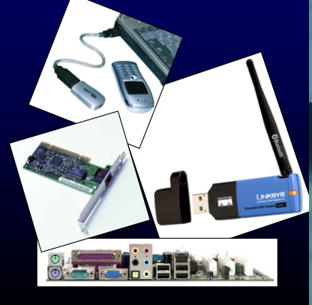
CLASSIFICAÇÃO DE PERIFÉRICOS
Periféricos de COMUNICAÇÃO
Responsáveis pela comunicação entre dispositivos e computadores.
Portas seriais (RS-232, USB, IR)
Portas paralelas
Portas de rede local
Periféricos de comunicação
wireless

Slide 10
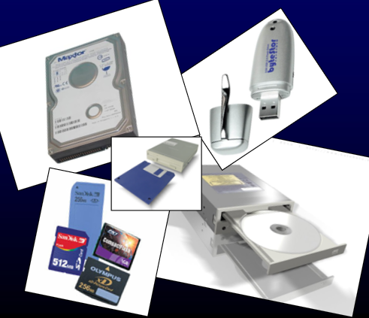
CLASSIFICAÇÃO DE PERIFÉRICOS
Periféricos de ARMAZENAMENTO
Função de manter os dados, permitindo gravar e ler dados.
Disco Duro (HD)
Disquete / PenDrive
Unidades ópticas (CD/DVD)
Cartões de memória
Unidades de fita para backup

Slide 11
CARACTERÍSTICAS DOS PRINCIPAIS PERIFÉRICOS
MONITOR DE VÍDEO

Slide 12
CARACTERÍSTICAS DOS PRINCIPAIS PERIFÉRICOS
MONITOR DE VÍDEO
Tipos mais comuns : CRT ou LCD/PLASMA
Tamanho : diagonal de área de vídeo
Resolução : quantidade de pontos (pixels)
Conceitos : LCD, PLASMA, PIXEL, RGB
Vantagem CRT : barato, boa imagem.
Vantagem LCD/PLASMA : Economia energia / espaço / sem radiação / sem calor.

Slide 13
CARACTERÍSTICAS DOS PRINCIPAIS PERIFÉRICOS
MOUSE (DISPOSITIVO APONTADOR)
Quanto a tecnologia de detecção de movimento
(Eletromecânico, Optomecânico, Óptico, Capacitivo – touch pad)
Quanto à conexão (Serial, PS2, USB)
Quanto aos recursos (Scroll Weels, ergonomia)

Slide 14
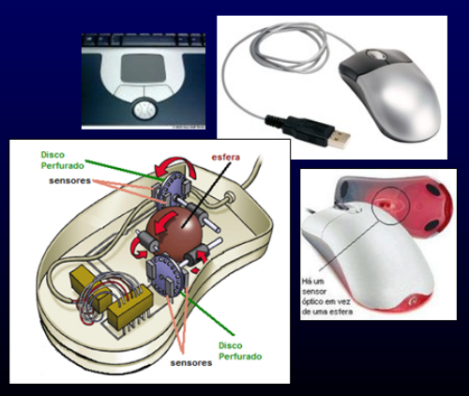
CARACTERÍSTICAS DOS PRINCIPAIS PERIFÉRICOS
MOUSE (DISPOSITIVO APONTADOR)

Slide 15
CARACTERÍSTICAS DOS PRINCIPAIS PERIFÉRICOS
Placas de Vídeo
On Board (embutida na placa principal) ou adicionada posteriormente ou Offboard.
Compartilhamento de RAM ou RAM própria
Quantidade de memória RAM
Processador 3D
Saídas adicionais (vídeo composto, S-Video)

Slide 16
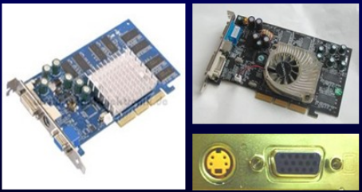
CARACTERÍSTICAS DOS PRINCIPAIS PERIFÉRICOS
Placas de Vídeo

Slide 17
CARACTERÍSTICAS DOS PRINCIPAIS PERIFÉRICOS
Drive Óptico
DVD, CD ou COMBO
Somente leitura CD-ROM
Leitura de CD-R/CD-RW também
Gravação de CD-R/CD-RW
Leitura DVD
Gravação DVD-R/DVD-RW
Velocidade (quantas vezes mais rápido que uma unidade original)

Slide 18
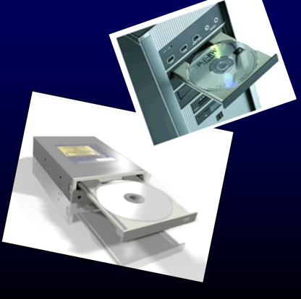
CARACTERÍSTICAS DOS PRINCIPAIS PERIFÉRICOS
Drive Óptico

Slide 19
CARACTERÍSTICAS DOS PRINCIPAIS PERIFÉRICOS
Impressoras
Impacto (martelo, matriciais)
Jato de tinta
Laser
Cera
Térmicas

Slide 20
CARACTERÍSTICAS DOS PRINCIPAIS PERIFÉRICOS
Impressoras

Slide 21
CARACTERÍSTICAS DOS PRINCIPAIS PERIFÉRICOS
Disco Duro
Capacidade (GigaBytes)
Velocidade (rotação, transferência)
Interface (IDE, SATA, SCSI)

Slide 22
CARACTERÍSTICAS DOS PRINCIPAIS PERIFÉRICOS
Disco Duro

Slide 23
AVARIAS RELACIONADAS A PERIFÉRICOS
AVARIA
O PC liga mas não acontece nada no monitor
Cabos do monitor estão ligados?
Placa de vídeo presa?
Placas de memória estão bem encaixadas?
Cabos do disco rígido ok?
O processador está bem encaixado?
Tudo está firmemente ligado?

Slide 24
AVARIAS RELACIONADAS A PERIFÉRICOS
AVARIAS
Tipos de avarias
Por erro de configuração
Por erro dos dispositivos
Por inadequação do software
Por drivers impróprios

Slide 25
PERIFÉRICOS
Conclusão
A informação entra no computador através dos periféricos de entrada, é processada e codificada nos dispositivos de processo, podemos ver e ouvir através dos periféricos de saída e podemos salvá-la nos periféricos de armazenamento.

Slide 26
Perguntas e Debate ????

Slide 28
Obrigado

